Slide 1
RDV JUNGO Actualités - Utilisation Optimisation - Evolution

Slide 2
ORDRE DU JOUR
NOUVEAUTES PARAMETRAGE|
NOUVEAUTES UTILISATION|
CORRECTIONS|
NOUVEAUTES A VENIR|
A DISCUTER|
p. 3
p. 9
p. 21
p. 24
p. 26

Slide 3
|NOUVEAUTES| PARAMETRAGE
du 7 juillet au 29 août 2022

Slide 4
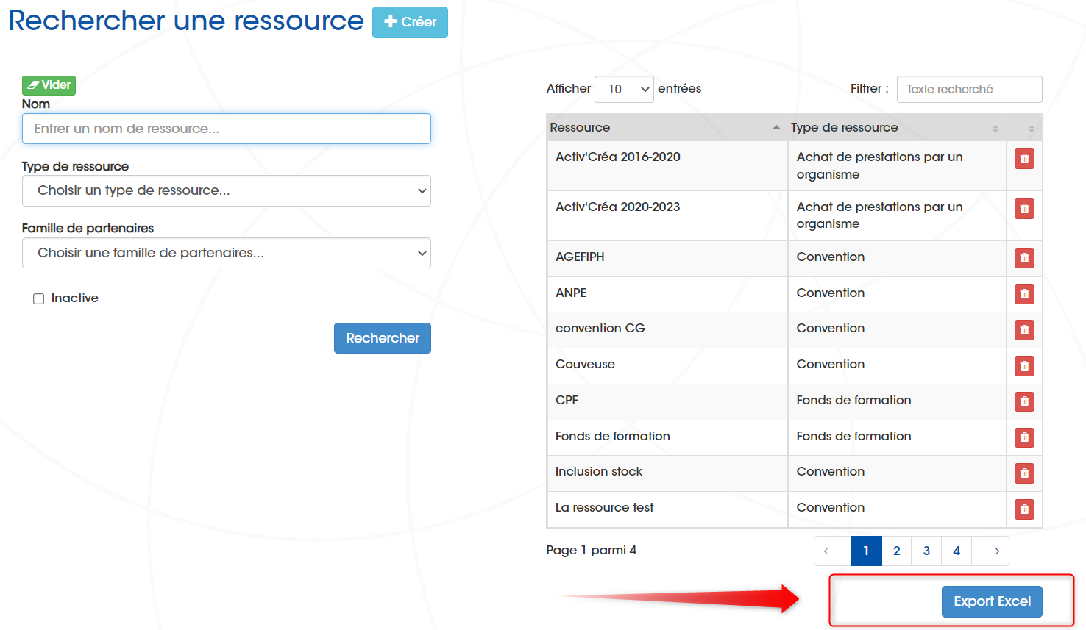
NOUVEAUTES/ EXPORT DONNEES DE PARAMETRAGE (1/3)----
Il vous est maintenant possible d’exporter l’ensemble des saisies de paramétrage et d’avoir une vison globale sur un seul fichier, pour suivi, sur les :
les fiches RESSOURCES
les fiches ODS
les fiches UTILISATEURS
De même sur les données relatives
aux PARTENAIRES.

Slide 5
NOUVEAUTES/ EXPORT DONNEES DE PARAMETRAGE (2/3)----
< Ressources : possibilité de faire le point sur les ressources à inactiver, à renouveler ou ajouter, mise à jour de la période de mobilisation, sur le rattachement des antennes…
Liste des infos
- Nom - Fiche inactive
- Type de ressource - Responsable Ressource
- Date début - Date fin
- Type de date à prendre en compte
- Antenne
- Offre de service liées - Marché Inclusion
- Nom financeur - Quote-part financeur
< ODS : mise à jour des ODS actives, des lieux et ressources de rattachement…
Liste des infos
- Intitulé - Fiche inactive
- Ressources - Lieux d'action
- Type document - Document
- Date création - Date dernière modification

Slide 6
NOUVEAUTES/ EXPORT DONNEES DE PARAMETRAGE (3/3)----
< Utilisateurs : mise à jour des salariés en poste, vérification des mails, antenne de rattachement, affectation des lieux, affectation des profils de droit…
Liste des infos
- Nom - Prénom
- Lieux d’actions - Antenne
- Mail - Téléphone
- Hiérarchie - Groupe
- MBV - BGE PRO
- Balise - Profil de droit
- Actif
< PARTENAIRES : mise à disposition d’une base de données pour la gestion des partenaires (raison sociale, coordonnées, mail, contacts, mise en relation et offre MBV, adhérent BGE CLUB….)
Liste des infos
Bloc Identité (voir détails dans le fichier Excel)
Bloc Coordonnées
Bloc Contacts
Bloc Caractéristiques BGE

Slide 7
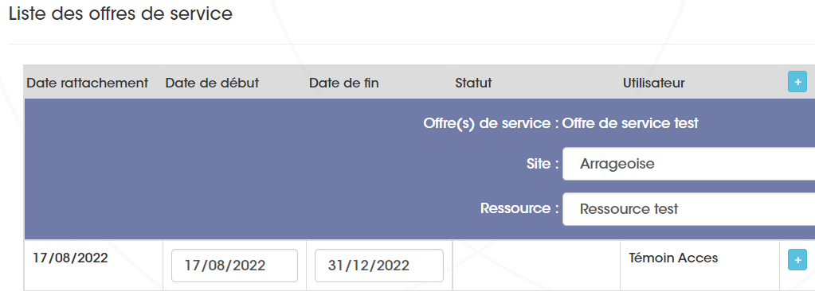
LIVRABLE/ AJOUT SIGNETS --------
Signets pour faire remonter dans des livrables :
Le Site rattachée à ODS, dans fiche Entrepreneur/ Parcours/ bloc ODS
${tableN.personne_parcours/personne_parcours_site/site_libelle}
${tableN.personne_parcours/personne_parcours_site/site_adresse_ville}
La Date début et Date de fin rattachée à ODS, dans fiche Entrepreneur/ Parcours/ bloc ODS
${tableN.personne_parcours/date_debut}
${tableN.personne_parcours/date_fin}
A NOTER :
Ce sont forcément des signets tab. pour ces données, car elles font appellent à une liste d’informations en cas de plusieurs ODS sur une fiche Parcours. Elles devront se présenter sous forme de tableau avec des colonnes, qui fera remonter autant de lignes que d’ODS.

Slide 8
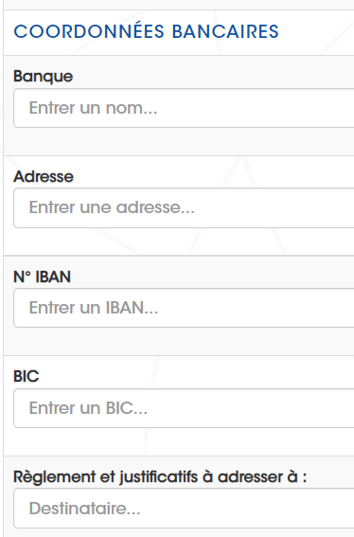
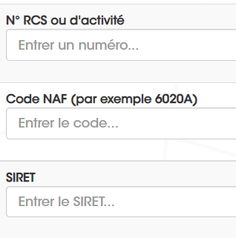
MODULE FACTURATION/ DEV FONCTIONNALITE --------
❑ INTEGRATION dans le module facturation de :
Coordonnées bancaires (création référentiel « Entité juridique »)
Siret/NAF/ N° RCS (dans référentiel Site)
Mandataire de groupement (champ sur fiche Ressource)
-> Création des champs dans les référentiels
-> Affichage automatique dans le modèle de facture
❑ DEVELOPPEMENT EN COURS :
Possibilité de plusieurs chronologie de facture par antenne, ou groupement d’antenne

Slide 9
|NOUVEAUTES| UTILISATION JUNGO
du 7 juillet au 29 août 2022

Slide 10
REQUETE INCLUSION/ MODIF REGLE DE GESTION --------
Remontée « Date sortie accompagnement »
REGLE DE GESTION EN VIGUEUR :
Remonte, dans la requête, la « Date fin ODS » de la dernière ODS rattachée à une Ressource Programme Inclusion.
Remontée des données de la fiche Situation (RSA, Cap Emploi, AAH, ASS, demandeur emploi..)
REGLE DE GESTION EN VIGUEUR :
Prendre en compte la fiche Situation dont la Date de création est comprise dans le même mois qu'une action ITI,
OU si ce n'est pas le cas, faire remonter la dernière fiche Situation.

Slide 11
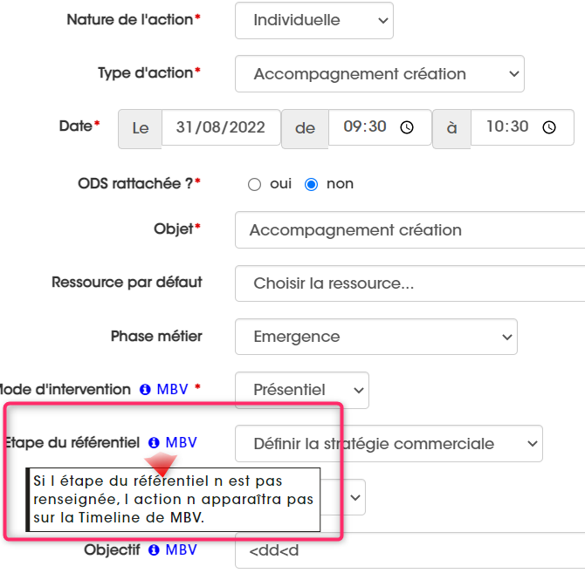
INFOS TRANSMISES A MBV/ OPTIMISATION AFFICHAGE (1/2)-
Afin d’informer les Utilisateurs sur certaines données Jungo transmises au Bureau Virtuel, des Infobulles ont été ajoutées sur les écrans Jungo pour certains champs (voir page suivante).
Sur l’Agenda/ Action
A NOTER : les Infobulles ne concernent pas l’exhaustivité des champs transmis au MBV (comme les données basiques nom, prénom, date et nature d’action…)

Slide 12
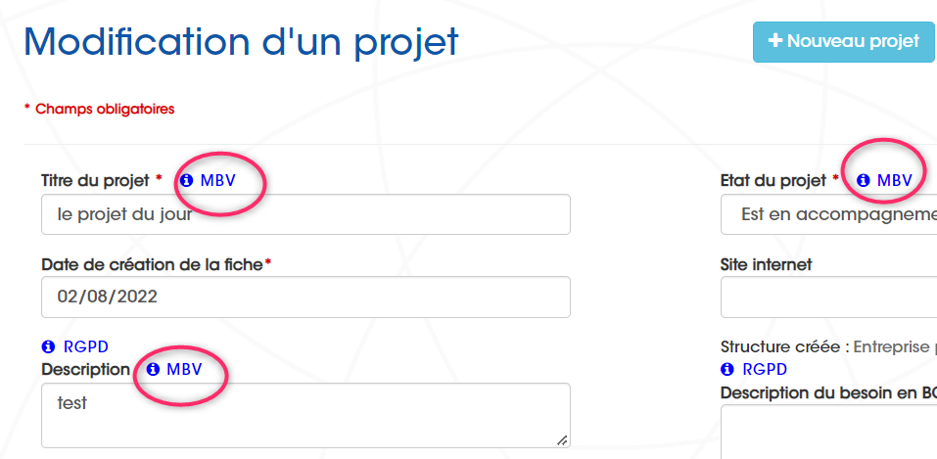
INFOS TRANSMISES A MBV/ OPTIMISATION AFFICHAGE (2/2)-
Liste des champs Jungo concernés par les Infobulles :
Fiche détaillée Action/ onglet Projet
< Fiche action
- Mode intervention
- Etape du référentiel
- Objectif
< Fiche Entrepreneur/ Projet
- Titre projet
- Description projet
- Etat du projet
- NAF
< Fiche Partenaire/ Identité
- Logo
< Fiche Partenaire/ Caractéristique BGE - Famille partenaire
- Référent partenaire

Slide 13
RECHERCHE ACTION/ AJOUT INFOS dans TABLEAU ACTIONS --
Dans le tableau de Recherche des actions, ont été ajoutés :
- le Mode d’intervention
- le nom de l’Intervenant
Gestion Action/ Recherche actions

Slide 14
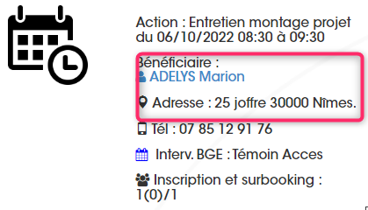
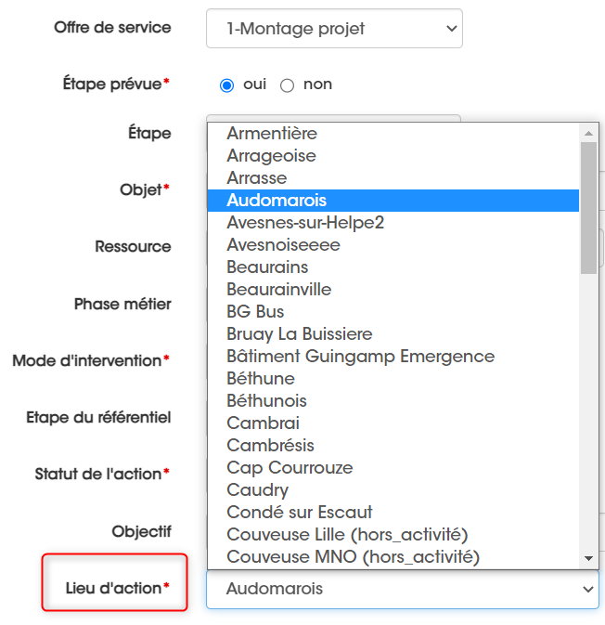
FICHE ACTION/ OPTIMISATION AFFICHAGE --------
Fiche Action/ Carte identité en haut
❑ Pour les actions individuelles, affichage de l’adresse de l’entrepreneur dans la Carte d’identité, en haut à gauche.
Fiche Action/ Onglet action
❑ A la création d’une action, proposition des Lieux d’actions par ordre alphabétique, dans le menu déroulant (ce n’était pas le cas pour une action rattachée à une ODS).

Slide 15
DUPLICATION ACTION/ AJOUT D’INFOS A COPIER --------
EN PLACE : Possibilité de copier le Compte-rendu et Lien visio des actions liées lors de la duplication (paramétrage sur la colonne de gauche).
Ainsi, le lien visio, saisi à la création d’une action, sera copié sur toutes les actions dupliquées
A FAIRE : donner la possibilité de copier ces 2 éléments sur les actions liées, quand ajout du « Compte-rendu » et du « lien visio » après la duplication.
Ainsi, quand ajout de cette info sur l’action initiale, le sur CR et « lien visio » seront copiés toutes les actions suivantes
POUR RAPPEL : Quand vous liez entre elles les Actions dupliquées, vous pouvez sélectionner des informations à copier automatiquement sur toutes les actions futures, en cochant « oui ».
Ainsi, un Participant ou un commentaire ajouté sur une action sera copier sur toutes les actions liées suivantes.

Slide 16
RESSOURCE DE L’ODS/ AUTOMATISATION --------
A la création d’une Action, la Ressource de l’ODS (fiche Parcours) est maintenant automatiquement pré-remplie par défaut par la Ressource de l’action, avec possibilité de modification dans la fiche Parcours.
En revanche, Pas de modification de la Ressource de l’ODS, si déjà renseignée lors de l’ajout de l’ODS sur la fiche Parcours en amont.

Slide 17
LIVRABLE ACTIV’CREA/ MODIFICATION REGLE --------
Les actions sur dossier ne remontent plus dans le livrable Activ’Créa, fiche B1 liste des actions.
POUR RAPPEL : Le mode intervention « sur dossier » correspond à un travail personnel du conseiller sans l’entrepreneur.

Slide 18
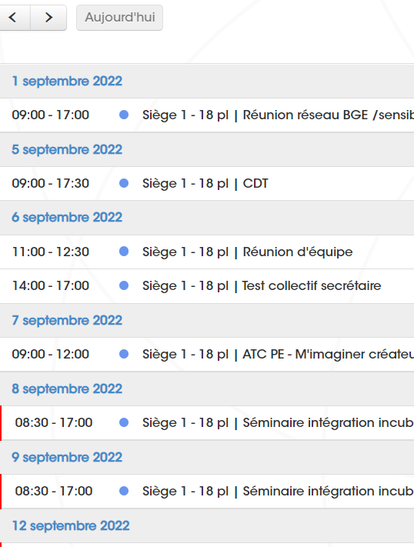
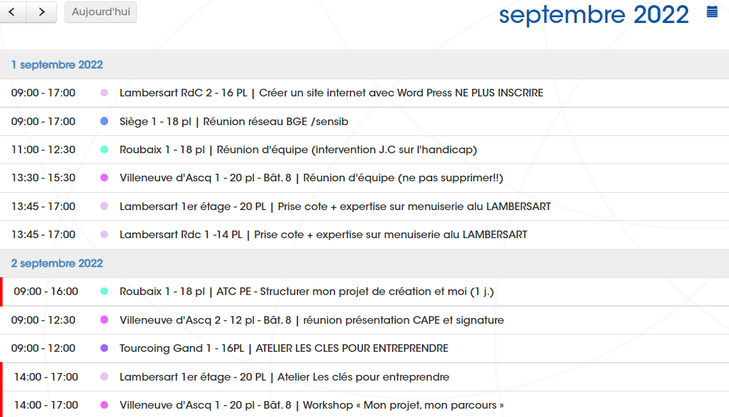
AGENDA MATERIEL/ OPTIMISATION AFFICHAGE --------
Il est maintenant possible d’avoir une vision mensuelle de la réservation d’un Type de matériel (salle réunion), ou d’une matériel précis (une salle) via le bouton « Planning matériel».
Agenda matériel / Planning matériel/ 1 salle
Agenda matériel / Planning matériel/ visualisation plusieurs salles

Slide 19
|NOUVEAUTES| API Jungo-MBV
du 7 juillet au 29 août 2022

Slide 20
API Jungo-MBV/ ENVOI NOUVELLE DONNEE --------
Envoi de l’adresse des entrepreneurs au Bureau Virtuel pour affichage notamment pour la mise en relation avec les Partenaires.

Slide 21
|CORRECTIONS|
du 7 juillet au 29 août 2022

Slide 22
REQUETE/ AFFICHAGE DATE PROCHAINE ACTION --------
❑ Correction sur une requête pour Actions tenues et affichage des dates « première », « dernière » et « prochaine » actions
A SAVOIR :
< « Première action » : date du 1er rdv de l’entrepreneur, avec Présence
< « Dernière action » : date du dernier rdv de l’entrepreneur, avec Présence, avant le jour de la génération de la requête
REQUETE/ CORRECTION FILTRE --------
❑ Le filtre sur le champ « Suite entretien initial » est à nouveau fonctionnel.

Slide 23
ACTION ABSENCE/ AFFICHAGE LIEU --------
A la création d’une action absence :
- ajout du champ « Lieu d’action »
- affichage automatique du « Lieu d’action par défaut » de l’Utilisateur
COPIE & FORMAT N° TELEPHONE --------
❑ Application du format à 10 chiffre sans espace pour les numéros de téléphone apportés dans Jungo via « copier/coller »

Slide 24
|NOUVEAUTES| A VENIR POUR LE 19 SEPT

Slide 25
NOUVEAUTES A VENIR POUR LE 19 SEPT --------
POUR LE NATIONAL
Création requête pour suivre l’activité du Programme Inclusion » : nombre entrepreneurs, nombre d’actions, temps passé en individuel/collectif et en présentiel/à distance
PARAMETRAGE
Module facturation : chronologie de factures par entité juridique
(antenne ou groupe d’antennes)
UTILISATION
Structure accompagnée : à la création de l’entreprise, enregistrement par défaut de l’adresse de l’entrepreneur
Lien entre fiche action/carte identité et fiche entrepreneur

Slide 26
|A DISCUTER - VALIDER| Modifications à valider

Slide 27
PAGE ACCUEIL --------
AGENDA DU JOUR
Ne plus faire remonter les RDV « annulé » et « reporté » sur la page d’accueil, rubrique « Agenda du jour ».
→ VALIDE / A PROGRAMMER
ALERTE
Pour les alertes « Actions modifiées-supprimées », ajout d’une coche « tous », d’un clic mettre toutes les actions remontées en « vu » ; et ainsi ne plus les afficher.
→ VOIR SI POSSIBILITE D’AJOUTER CETTE ALERTE DANS PROFIL DE DROIT, pour la rendre invisible au choix des BGE

Slide 28
ACTION/ AJOUT D’UN PARTICIPANT--------
Faire remonter systématiquement tous les entrepreneurs
- supprimer les lignes avec les coches
- ou faire un « cochage » par défaut, modifiable
→ SOLUTION CHOISIE :
- laisser les lignes, avec « cochage » par défaut
- simplifier le texte et le rendre bien compréhensif
- bien montrer que cela à changer
- faire comprendre que si la 2ème ligne est décochée, l’action ne sera pas rattachée à l’ODS

Slide 29
ACTION SUR DOSSIER / -------
Ne pas générer d’alerte « barre rouge » dans l’agenda pour les actions « sur dossier » si Présence non renseignée.
→ NE RIEN CHANGER
car certaines BGE souhaite que la présence puisse être renseigné au cas ou action n’a pas lieu
SITE DE L’ODS--------
A la création d’une Action, la Ressource de l’ODS (fiche Parcours) est maintenant automatiquement pré-remplie par défaut par la Ressource de l’action, avec possibilité de modification dans la fiche Parcours.
-> même chose avec le Site de l’ODS ??
→ PAS D’AUTOMATISATION pour le moment, vu la diversité des situations métier
(cas de multi-site pour une même prestation)
Faire remonter systématiquement tous les entrepreneurs
- supprimer les lignes avec les coches
- ou faire un « cochage » par défaut, modifiable

Slide 30
MERCI DE VOTRE ATTENTION et PARTICIPATION

